Slide 1
Uredba o obvezni občinski gospodarski javni službi zbiranja komunalnih odpadkov
mag. Jana Miklavčič, Sektor za odpadke
Direktorat za okolje
Ministrstvo za okolje in prostor Republike Slovenije
Moravske toplice, 20.10.2017

Slide 2
Vsebina uredbe
SPLOŠNE DOLOČBE
DEJAVNOST JAVNE SLUŽBE ZBIRANJA IN VRSTE KOMUNALNIH ODPADKOV
NALOGE, OSKRBOVALNI STANDARDI, TEHNIČNI, VZDRŽEVALNI, ORGANIZACIJSKI IN DRUGI UKREPI TER NORMATIVI
NADZOR
KAZENSKE DOLOČBE
PREHODNE IN KONČNI DOLOČBI

Slide 3
I. SPLOŠNE DOLOČBE
V splošnih določbah je povzeta vsebina uredbe in seznam uporabljenih izrazov.
Uredba določa:
dejavnost in naloge obvezne občinske gospodarske javne službe zbiranja komunalnih odpadkov,
vrste komunalnih odpadkov, ki so predmet izvajanja javne službe zbiranja,
najmanjši obseg oskrbovalnih standardov, tehničnih, vzdrževalnih, organizacijskih in drugih ukrepov ter normativov za opravljanje javne službe zbiranja,
pogoje za neposredno oddajo komunalnih odpadkov zbiralcu odpadkov ali izvajalcu obdelave odpadkov v skladu s predpisom, ki ureja odpadke,
ravnanje pri vprašanjih v zvezi z zbiranjem komunalnih odpadkov in splošnimi pogoji zbiranja teh odpadkov, in
ravnanje pri vprašanjih v zvezi z zbiranjem komunalnih odpadkov, za katere so obveznosti izvajalca javne službe zbiranja določene s posebnimi predpisi.

Slide 4
II. DEJAVNOST JAVNE SLUŽBE ZBIRANJA IN VRSTE KOMUNALNIH ODPADKOV
Dejavnost javne službe obsega zbiranje:
1. ločenih frakcij iz podskupin 15 01 in 20 01 s seznama odpadkov,
2. kosovnih odpadkov,
3. odpadkov z vrtov, parkov in pokopališč,
4. odpadkov s tržnic,
5. odpadkov iz čiščenja cest,
6. mešanih komunalnih odpadkov in
izrabljenih gum v skladu s predpisom, ki ureja ravnanje z izrabljenimi gumami.
Določene so tudi izjeme (odpadki, ki se v okviru javne službe zbiranja ne zbirajo): v okvirih določenih v posebnih predpisih, ki urejajo ravnanje s temi odpadki:
1. odpadna embalaža, ki v skladu s predpisom, ki ureja ravnanje z embalažo in odpadno embalažo, nastaja kot odpadna embalaža, ki ni komunalni odpadek,
2. odpadki z vrtov in parkov od izvirnih povzročiteljev, ki so izvirni povzročitelji iz dejavnosti v skladu s predpisom, ki ureja ravnanje z biološko razgradljivimi kuhinjskimi odpadki in zelenim vrtnim odpadom,
3. biološko razgradljivi kuhinjski odpadki od izvirnih povzročiteljev, ki so izvirni povzročitelji kuhinjskih odpadkov iz gostinstva v skladu s predpisom, ki ureja ravnanje z biološko razgradljivimi kuhinjskimi odpadki in zelenim vrtnim odpadom,
4. odpadna jedilna olja od izvirnih povzročiteljev, ki so povzročitelji odpadnih jedilnih olj iz gostinstva v skladu s predpisom, ki ureja ravnanje z odpadnimi jedilnimi olji in mastmi.

Slide 5
Izjeme
Dejavnosti, s.p., posameznik, ki opravlja dejavnost
Odpadni papir in karton
Odpadne kovine
Kosovni odpadki
Oddaja odpadkov neposredno zbiralcu ali predelovalcu
Vendar voditi evidenco in obveznost poročanja
Posamezniki (fizične osebe)
Odpadni papir in karton (droben odkup in v humanitarne namene)
Odpadne kovine (droben odkup)
Odpadna plastična embalaža (v humanitarne namene)
Oddaja odpadkov zbiralcu, predelovalcu ali organizatorju humanitarne zbiralne akcije (vrtci, šole, društva, NVO).

Slide 6
III. NALOGE, OSKRBOVALNI STANDARDI, TEHNIČNI, VZDRŽEVALNI, ORGANIZACIJSKI IN DRUGI UKREPI TER NORMATIVI
Uredba v tem poglavju IJS predpisuje naloge:
1. zbiranje komunalnih odpadkov po sistemu od vrat do vrat,
2. zbiranje kosovnih odpadkov v zbiralnih akcijah ali na poziv uporabnika,
3. zbiranje komunalnih odpadkov v zbiralnicah in premičnih zbiralnicah,
4. zbiranje odpadkov v zbirnem centru,
5. predhodno razvrščanje in predhodno skladiščenje zbranih odpadkov v zbirnem centru,
6. izvajanje sortirne analize mešanih komunalnih odpadkov,
7. oddajanje zbranih odpadkov v nadaljnje ravnanje,
8. ozaveščanje in obveščanje uporabnikov.

Slide 7
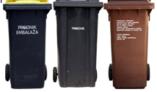
Zbiranje od vrat do vrat
Izvajalec javne službe po sistemu od vrat do vrat zbira:
1. mešane komunalne odpadke, 20 03 01 (V skupna na območju 90 %, vsaj 1xm, vsaj 60 L,
2. biološke odpadke in 20 01 08 + 20 02 01 (vsaj 1Xt, 2xt; na 3t - obdobje, vsaj 80 L)
3. odpadno embalažo iz plastike, kovin in sestavljenih materialov. (1xm, vsaj 120 L,
15 01 06 kot komunalni odpadek iz trgovine, industrije, obrti ali storitvenih dejavnosti lahko DROE
15 01 06, ki ni komunalni odpadek in nastaja pri opravljanju trgovinske ali storitvene dejavnosti LAHKO IJS
IZJEMA OD VRAT DO VRAT: naselje z manj kot 300 prebivalci zbiranje 15 01 06 v zbiralnici
Zabojnike ali vreče označiti
Tehtanje odpadkov
Prevzemno mesto in način določena z občinskim odlokom
Menjava zabojnika (neustrezna prostornina, poškodba, izraba)
Dogovor z dejavnostmi

Slide 8
Zbiralnice
Izvajalec javne službe v zbiralnici zbira:
1. odpadni papir in karton,
2. odpadno embalažo iz papirja in kartona,
3. odpadno embalažo iz plastike, kovin in sestavljenih materialov kot odpadno mešano embalažo s številko odpadka 15 01 06 ter
4. odpadno embalažo iz stekla.
Razen…..če ne od vrat do vrat.
Namenjena vsem izvirnim povzročiteljem odpadkov + tudi za prepuščanje odpadne embalaže, ki ni komunalni odpadek, ki nastaja pri opravljanju trgovinske ali storitvene dejavnosti
največ 500 prebivalcev.
praviloma urejene v stanovanjskih območjih, večjih trgovinah ali trgovskih centrih, zdravstvenih domovih, bolnišnicah, šolah, vrtcih in drugih ustanovah.
Mesta, več stanovanjske soseske: na 400 oz. 300 prebivalcev.

Slide 9
Ureditev zbiralnic
Zabojniki
Označitev
Preprosto rokovanje in varovanje okolja (okolica, neprijetne vonjave in hrup)
Utrjena ali tlakovana površina
Vsaj na 14 dni (odpadni papir in karton+OE, 15 01 06)
Vsaj 1xmesečno (odpadna steklena embalaža)
Tehtanje IJS pred predhodnim skladiščenjem v zbirnem centru ali pred oddajo teh odpadkov v nadaljnje ravnanje

Slide 10
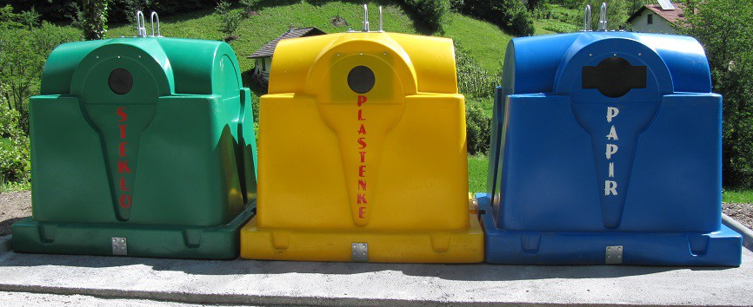

Slide 11
Premične zbiralnice
Izvajalec javne službe v premični zbiralnici zbira:
1. nevarne komunalne odpadke iz priloge 1, ki je sestavni del te uredbe,
2. nenevarne komunalne odpadke iz priloge 1 te uredbe in
3. zelo majhno OEEO v skladu s predpisom, ki ureja ravnanje z odpadno električno in elektronsko opremo.
Premična zbiralnica je namenjena vsem izvirnim povzročiteljem komunalnih odpadkov.
v naselju, ki ima 500 prebivalcev ali več, vsaj 1x letno
V naselju z gostoto prebivalstva 500 preb na km2, vsaj 2x letno
Obvestilo najmanj sedem dni na svoji spletni strani in izvirnim povzročiteljem iz gospodinjstev o tem poslati pisno obvestilo.
Obvestilo mora vsebovati kraj, čas, tudi vrste, opis odpadkov in navodila za njihovo prepuščanje.
Postanek najmanj 60 minut (za vse prebivalce občine)
prevzem odpadkov oseba, ki je usposobljena po programu izobraževanja o nevarnih lastnostih odpadkov in ravnanju z nevarnimi odpadki

Slide 12
Javne prireditve
več kot 1.000 udeležencev, na kraju prireditve zagotoviti zabojnike za vsaj:
1. odpadni papir in karton, vključno z odpadno embalažo iz papirja in kartona,
2. odpadno embalažo iz stekla,
3. odpadno embalažo iz plastike, kovin in sestavljenih materialov,
4. mešane komunalne odpadke ter
5. biološke odpadke.
(2) Stroške ravnanja z odpadki, nastalimi na javni prireditvi, vključno z najemom, postavitvijo in uporabo zabojnikov ali vreč iz prejšnjega odstavka, nosi organizator.
(3) Izvajalec javne službe prevzame odpadke iz prvega odstavka tega člena na mestu javne prireditve.
ponudnik obrokov na javni prireditvi mora za svoje biološke razgradljive kuhinjske odpadke, ki tam nastanejo, kot povzročitelj odpadkov iz gostinstva zagotoviti ravnanje v skladu s predpisom, ki ureja ravnanje z biološko razgradljivimi kuhinjskimi odpadki in zelenim vrtnim odpadom.

Slide 13
ZBIRNI CENTER 1/3
1) Izvajalec javne službe v zbirnem centru zbira:
1. nevarne komunalne odpadke,
2. nenevarne komunalne odpadke,
3. OEEO v skladu s predpisom, ki ureja ravnanje z odpadno električno in elektronsko opremo,
4. kosovne odpadke in
5. izrabljene gume v skladu s predpisom, ki ureja ravnanje z izrabljenimi gumami.
Zbirni center je namenjen za prepuščanje odpadkov vsem izvirnim povzročiteljem komunalnih odpadkov.
LAHKO je zbirni center namenjen tudi za prepuščanje odpadne embalaže, ki ni komunalni odpadek, ki nastaja pri opravljanju trgovinske ali storitvene dejavnosti, tistim izvirnim povzročiteljem teh odpadkov, ki se o tem dogovorijo z izvajalcem javne službe.

Slide 14
ZBIRNI CENTER 2/3
Na območju vsake občine mora biti za izvajanje javne službe zbiranja en zbirni center.
Zbirnega centra ni treba urediti na območju občine, ki ima manj kot 3.000 prebivalcev ALI če je v okviru javne službe zbiranja zagotovljeno, da lahko izvirni povzročitelji komunalnih odpadkov prepuščajo komunalne odpadke v zbirnem centru na območju druge občine ter
javno službo zbiranja v obeh občinah izvaja isti izvajalec javne službe in
se občini dogovorita o skupni uporabi tega zbirnega centra ali je ta zbirni center skupna infrastruktura lokalnega pomena obeh občin.
Za vsako naselje z več kot 20.000 prebivalci je potrebno urediti en zbirni center, za naselje z več kot 100.000 prebivalci pa enega na vsakih 80.000 prebivalcev.
Prevzem odpadkov v ZC najmanj 30 ur na teden, od tega najmanj 10 ur po 15. uri in najmanj dve soboti na mesec po štiri ure.

Slide 15
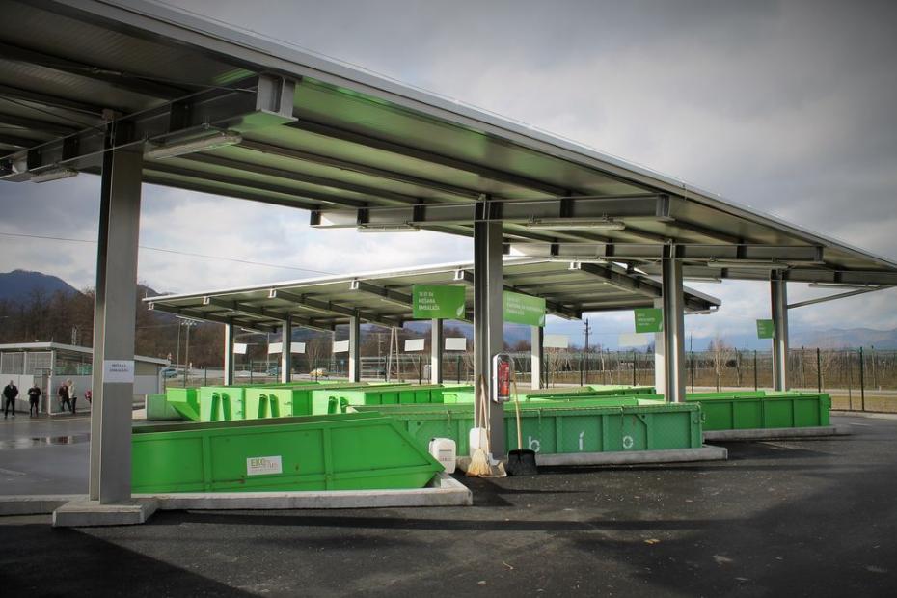

Slide 16
ZBIRNI CENTER 3/3
Infrastruktura lokalnega pomena vpisan v kataster gospodarske infrastrukture v skladu s predpisi o urejanju prostora.
Zbirni center upravlja izvajalec javne službe.
Zbirni center mora biti načrtovan, zgrajen, urejen in opremljen v skladu z zahtevami iz priloge 3, ki je sestavni del te uredbe, za:
1. prevzem,
3. tehtanje
4. predhodno razvrščanje in predhodno skladiščenje prevzetih odpadkov.
(4) tehtanje je lahko tudi v drugem zbirnem centru, ki ga kot izvajalec javne službe upravlja na geografsko zaokroženem območju, ali pred oddajo odpadkov v nadaljnje ravnanje izjema.
(6) V zbirnem centru mora nevarne komunalne in kosovne odpadke od uporabnikov prevzemati oseba, ki je usposobljena po programu izobraževanja o nevarnih lastnostih odpadkov in ravnanju z nevarnimi odpadki iz predpisa, ki ureja odpadke.
Izvajalec javne službe mora stehtati vse odpadke, ki jih prevzame v zbirnem centru, in vse odpadke, ki jih odda v nadaljnje ravnanje. Do oddaje v nadaljnje ravnanje mora z njimi ravnati tako, da je mogoča njihova obdelava v skladu s hierarhijo ravnanja z odpadki.
Izvajalec javne službe mora v zbirnem centru omogočiti izvajalcu priprave za ponovno uporabo, da vsaj iz prevzetega odpadnega tekstila, oblačil in kosovnih odpadkov izloči odpadke, primerne za pripravo za ponovno uporabo, in mu jih oddati.
(9) Kosovne odpadke, ki jih odda v pripravo za ponovno uporabo, odda kot odpadke s številko odpadka 20 03 07.

Slide 17
Sortirna analiza
zagotovi jo IJS pred oddajo mešanih komunalnih odpadkov v obdelavo.
Sortirno analizo in vzorčenje odpadkov za analizo izvede oseba s pridobljeno akreditacijo za vzorčenje odpadkov v skladu s standardom SIST EN ISO/IEC 17025.
Izvedba:
1. naključni odvzem in priprava določenega števila vzorcev mešanih komunalnih odpadkov, (manj kot 2500 pre, na vsakih 5000 preb, min 2, max 12, obdobje – 240 dni/N, tehtanje, reprezent vzorec 300 kg metoda deljenja, 23 frakcij)
2. analiza sestave mešanih komunalnih odpadkov s sortiranjem in tehtanjem frakcij iz vzorca,
3. ocena najbolj verjetne sestave mešanih komunalnih odpadkov in
4. izdelava poročila o sortirni analizi.
Poročilo o sortirni analizi mora biti izdelano v elektronski ali pisni obliki na obrazcu iz priloge 5, ki je sestavni del te uredbe. SPREMEMBA UREDBE, tehnična napaka
najpozneje do 31. marca tekočega leta ministrstvu predložiti poročilo o sortirni analizi, opravljeni v preteklem koledarskem letu. Prvič za leto 2019…torej poročanje do 31.3.2020.
hraniti najmanj pet let
Izvajalec javne službe, ki to službo opravlja za več občin, izvede sortirno analizo za vsako občino posebej.

Slide 18
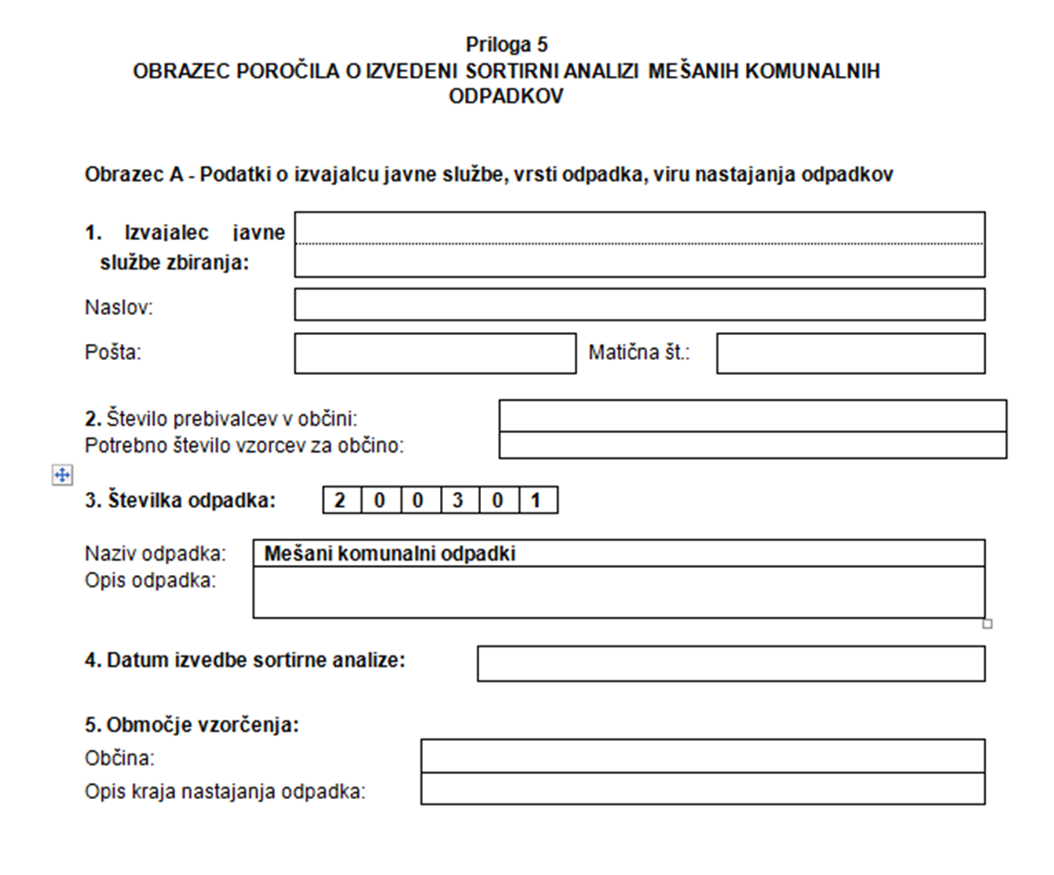

Slide 19
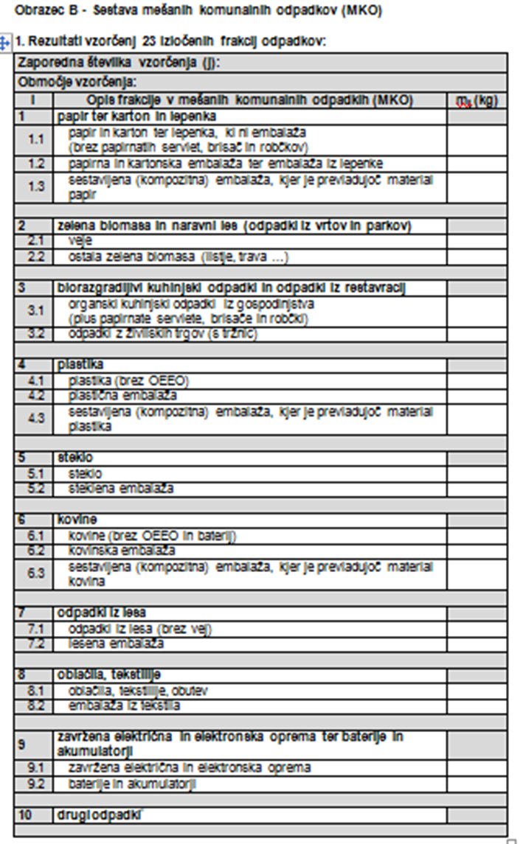

Slide 20
Oddajanje odpadkov v nadaljnje ravnanje
Izvajalec javne službe mora zbrane odpadke oddati v nadaljnje ravnanje tako, da je za:
odpadke, primerne za recikliranje, zagotovljeno recikliranje,
odpadno embalažo, odpadne baterije in akumulatorje, OEEO in druge odpadke, za katere velja razširjena odgovornost proizvajalca v skladu z zakonom, ki ureja varstvo okolja, zagotovljeno ravnanje v skladu s predpisi, ki urejajo te odpadke,
gorljive odpadke, ki niso primerni za recikliranje, zagotovljena predelava v trdno gorivo v skladu s predpisom, ki ureja predelavo nenevarnih odpadkov v trdno gorivo in njegovo uporabo, ali sežig ali sosežig v skladu s predpisom, ki ureja sežigalnice odpadkov in naprave za sosežig odpadkov,
nevarne odpadke zagotovljena obdelava, kot je za posamezne nevarne odpadke določeno v predpisih, ki urejajo odpadke,
mešane komunalne odpadke zagotovljena obdelava v okviru obvezne občinske gospodarske javne službe obdelave mešanih komunalnih odpadkov.

Slide 21
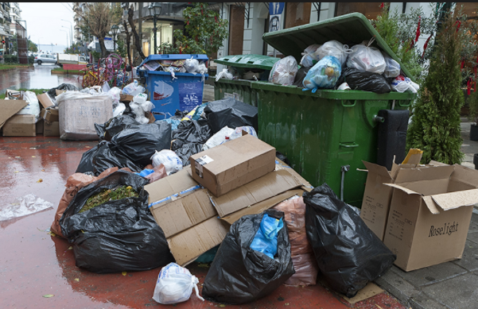

Slide 22
Obveščanje uporabnikov
(1) Izvajalec javne službe mora uporabnike obveščati o pravilnem ločevanju odpadkov in nujnosti ločevanja odpadkov na izvoru. Oblike obveščanja so naslednje:
1. navodila za ločevanje odpadkov z brošurami in na spletni strani izvajalca javne službe,
2. obvestila in navodila o načinih prepuščanja odpadkov, lahko tudi s praktičnimi prikazi pri uporabnikih,
3. ozaveščevalne aktivnosti v šolah in vrtcih.
(2) Izvajalec javne službe mora uporabnike na svojih spletnih straneh in najmanj enkrat letno na krajevno običajen način obveščati o:
1. lokacijah zbirnih centrov in terminih, v katerih je mogoče prepuščati odpadke,
2. vrstah odpadkov, ki se prepuščajo po sistemu od vrat do vrat, v zbiralnicah, premičnih zbiralnicah in zbirnih centrih,
3. vrstah odpadkov, ki se prepuščajo kot kosovni odpadki,
4. prepuščanju OEEO v skladu s predpisom, ki ureja odpadno električno in elektronsko opremo,
5. prevzemanju odpadkov s premično zbiralnico,
6. drugih pogojih za prevzem komunalnih odpadkov.
(3) Izvajalec javne službe mora z informacijami na svojih spletnih straneh uporabnike seznanjati z:
1. ločenim zbiranjem odpadkov v skladu s to uredbo, zlasti o ciljih, prednostih in koristih takega načina zbiranja,
2. hrambo nevarnih in nenevarnih frakcij na način, da ne predstavljajo nevarnosti za zdravje ljudi ali okolje, pred njihovim prepuščanjem,
3. pravilnim prepuščanjem odpadkov v zbiralnicah, premični zbiralnici in zbirnem centru,
4. načinom prepuščanja tistih odpadkov, za katere je zbiranje s posebnim predpisom urejeno na poseben način, in
5. tem, da se nenevarni komunalni odpadki, ki so onesnaženi z nevarnimi odpadki ali snovmi, prepuščajo kot nevarni komunalni odpadki.

Slide 23
IV. NADZOR
Uredba v tem poglavju določa , nadzor nad izvajanjem določb te uredbe, ki se nanašajo na obveznosti izvajalca javne službe in uporabnika iz dejavnosti, opravlja inšpekcija, pristojna za varstvo okolja.

Slide 24
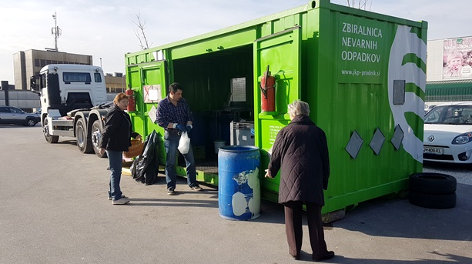
V. KAZENSKE DOLOČBE
Uredba v tem poglavju določa kazni za kršitve pri izvajanju javne službe in zavezance iz dejavnosti za odpadke, ki se izjemoma zbirajo izven izvajanja javnih služb ter je o njih potrebno poročanje in evidentiranje.
Višina kazni

Slide 25
VI. PREHODNE IN KONČNE DOLOČBE
Uredba v tem poglavju določa 2 letni rok v katerem mora izvajalec izvajanje javne službe zbiranja prilagoditi določbam te uredbe .
Uporabniki, ki skladno z določbami 4. člena, komunalne odpadke oddajajo izven sistema javnih služb začnejo z vodenjem evidence s 1. januarjem 2018 in prvič o tem poročajo za leto 2018.
Izvajanje sortirne analize izvajalec prvič zagotovi za leto 2019.
Z dnem uveljavitve preneha veljati Odredba o ravnanju z ločeno zbranimi frakcijami pri opravljanju javne službe ravnanja s komunalnimi odpadki (Uradni list RS, št. 21/2001).

Slide 26
Hvala za vašo pozornost.

